Slide 1
PropertEase
Una web app per l’immobiliare
Amore Gabriel - 0124002585
Ben Baccar Alexandr - 0124002586
De Micco Carmine - 0124002630

Slide 2
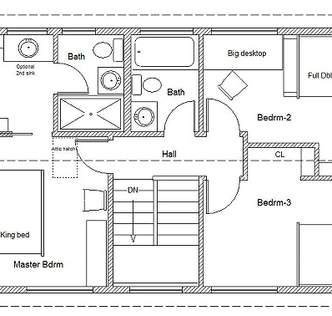
Il Problema
Quando si desidera cambiare residenza, specialmente se si pianifica di spostare anche i mobili, è fondamentale avere accesso alle dimensioni e ai dettagli di ciascuna stanza, evitando così la necessità di misurazioni in loco.
Inoltre, una piantina interattiva risulta estremamente comoda per rispondere a ogni dubbio e soddisfare ogni necessità prima di fissare un appuntamento.

Slide 3
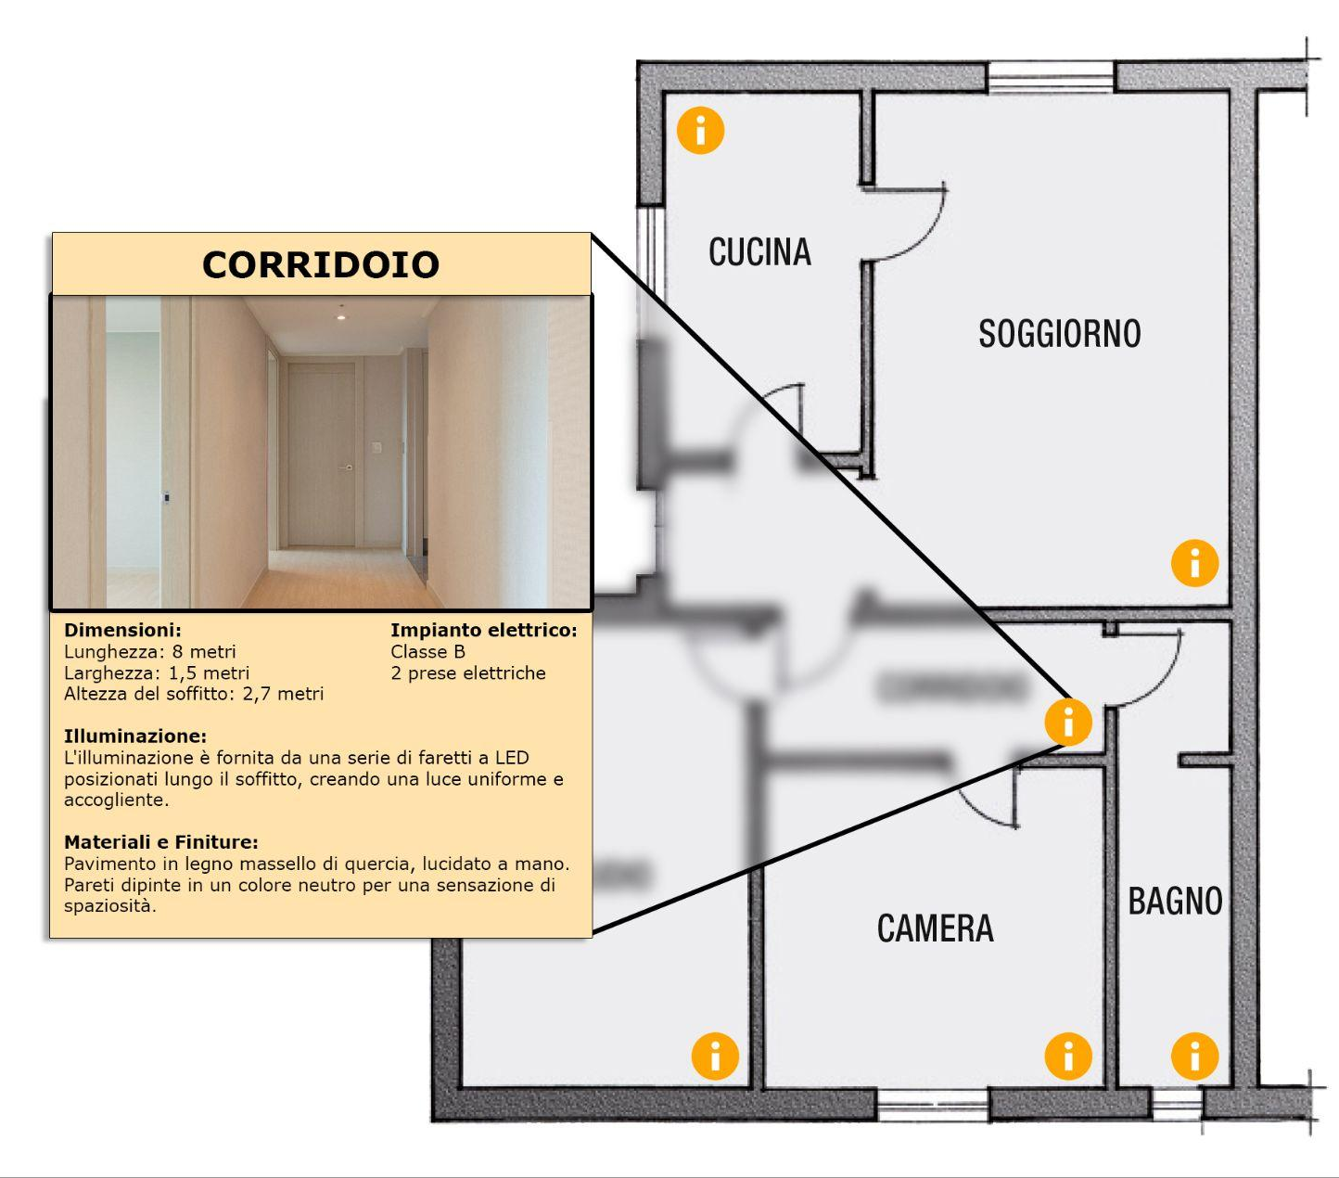
La Soluzione
Si vuole progettare una Progressive Web App che permetta di ricercare l’immobile più adatto alle proprie esigenze.
L’utente avrà la possibilità di visualizzare e interagire in tempo reale con ogni aspetto dell’appartamento, utilizzando la planimetria e le caratteristiche relative a ogni vano.
È possibile inoltre osservare foto e video per ogni stanza, interagendo con la piantina.

Slide 4
Grazie per l’attenzione!

